Slide 1

Сводный дашборд по продукту компании X
Заголовок набирается в 2-3 строки 40 кегль, В строке - 25 сим.
Александр Семенюк
ФИО спикера набирается 12 кеглем В строке - 10 сим.
Внизу подпись должности и места работы в две строки, не более. 7 кегль, в строке - 75 сим.

Slide 2

Обо мне
Учусь на профессии Data Scientist PRO с 04.07.23
Окончил курс ML Engineer Junior
Окончил курс по SQL
Окончил курс по математике и статистике для DS
Работал в Банковской сфере с 2016 года.
Последняя должность - Региональный менеджер по POS-кредитованию
Текст 10 кегль, в строке 25 сим. максимум 4 строки
Количество буллитов в колонке: в одну строку - 6-7 буллитов в две строки - 4-5 буллитов в три строки - 3-4 буллитов

Slide 3

Цели проекта
разработать дашборд для ежедневного/еженедельного мониторинга продуктовых метрик
выявить какие источники и какие посадочные страницы работают эффективнее
Текст
10 кегль, в строке 25 сим. максимум 4 строки, 4 пункта
уточнить какие метрики помогут лучше оценить текущее положение и принимать оперативные решения и корректировки
предложить 2 решения для эффективного распределения рекламного бюджета и роста количества заявок

Slide 4
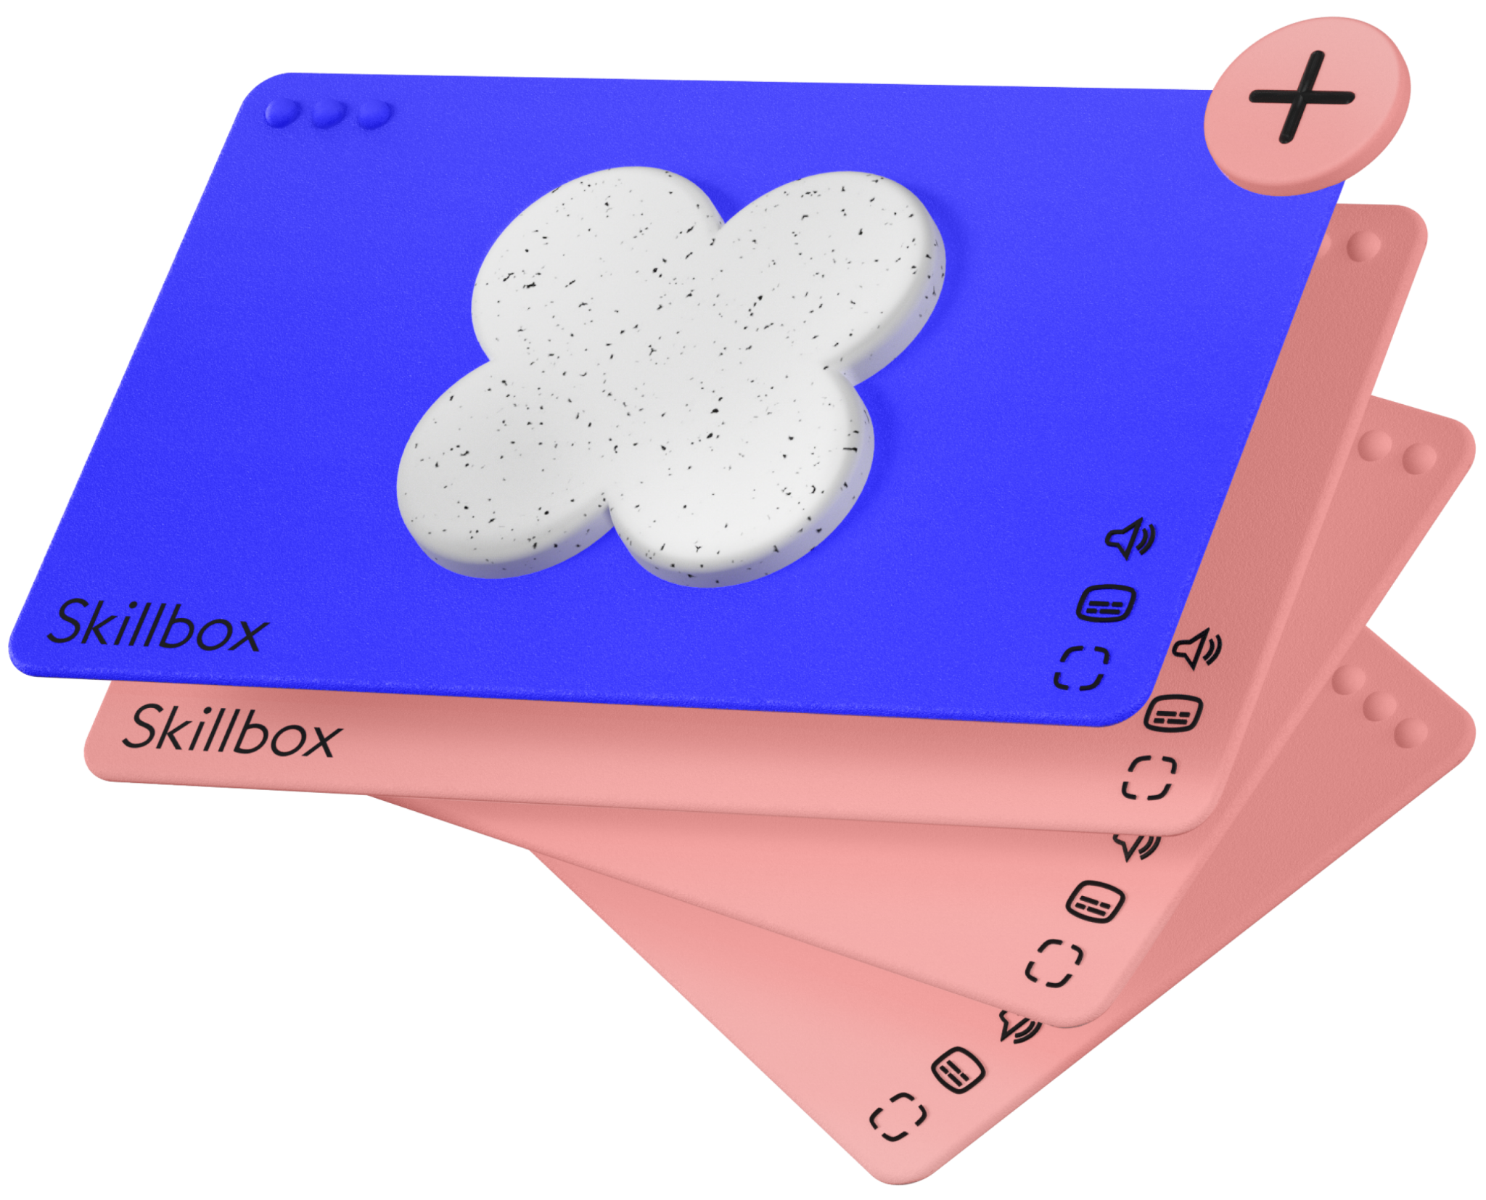
Вопросы, на которые отвечает отчёт (задание 2)
Текст
10 кегль, в строке 25 сим. максимум 2 строки
Каковы значения метрик по состоянию на вчерашний день?
Где наибольшие отклонения по сравнению с прошлым днем?
Как изменились значения метрик? На сколько?
Какая тенденция/тренд?
Какова структура и ее динамика?

Slide 5
Состав продуктовых метрик (задание 3)
Revenue
CR(Conversion Rate)
-в покупку
-в заявку
Текст
10 кегль, в строке 40 сим. максимум 4 строки, 6 пунктов
AOV(Average Order Value)
Количество пользователей заходивших более 1 раза
DAU/WAU/MAU
Количество заявок/покупок

Slide 6
Пирамида метрик (задание 3)
Текст 10 кегль
Revenue
AOV
*
Количество покупок
Сумма покупок за период
/
количество купивших пользователей за период
WAU/DAU
*
CR
Новые пользователи
Действующие пользователи
Количество покупок
/
Количество просмотров
+
Skill Relevance

Slide 7
Источники (задание 4)
Таблица events - информация о действиях во время сессии
leads - id лида и сессии
Текст
10 кегль, в строке 40 сим. максимум 4 строки, 6 пунктов
traffic_sources - информация о каналах и ресурсе с которых пришел трафик
lead_status - статус заявки и выручка
sessions - информация о дате сессии, дате первого посещения, id клиента и лендинге
Таблицы составленные на основе предыдущих

Slide 8

Обзор дашборда

Slide 9
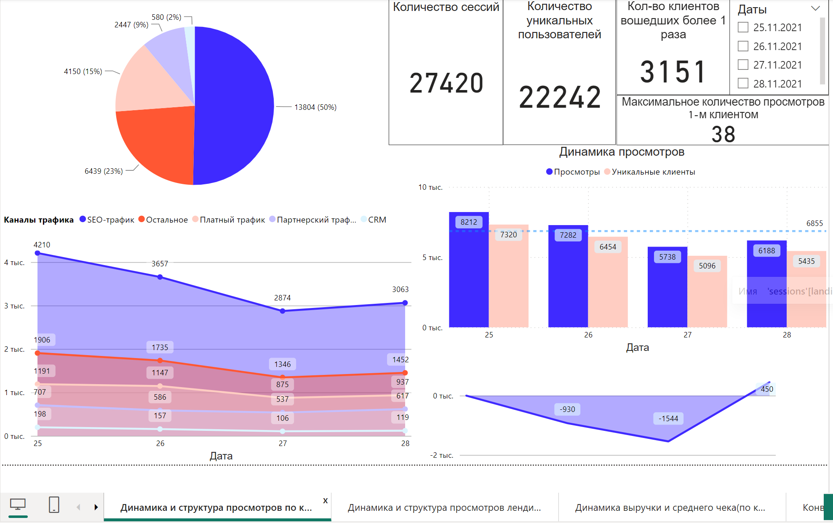
Скриншот дашборда (задание 6)
Здесь можно посмотреть динамику
и структуру просмотров по каналам
Текст цифры 30 кегль
Текст описание 10 кегль, в строке 25 сим. максимум 4 строки

Slide 10
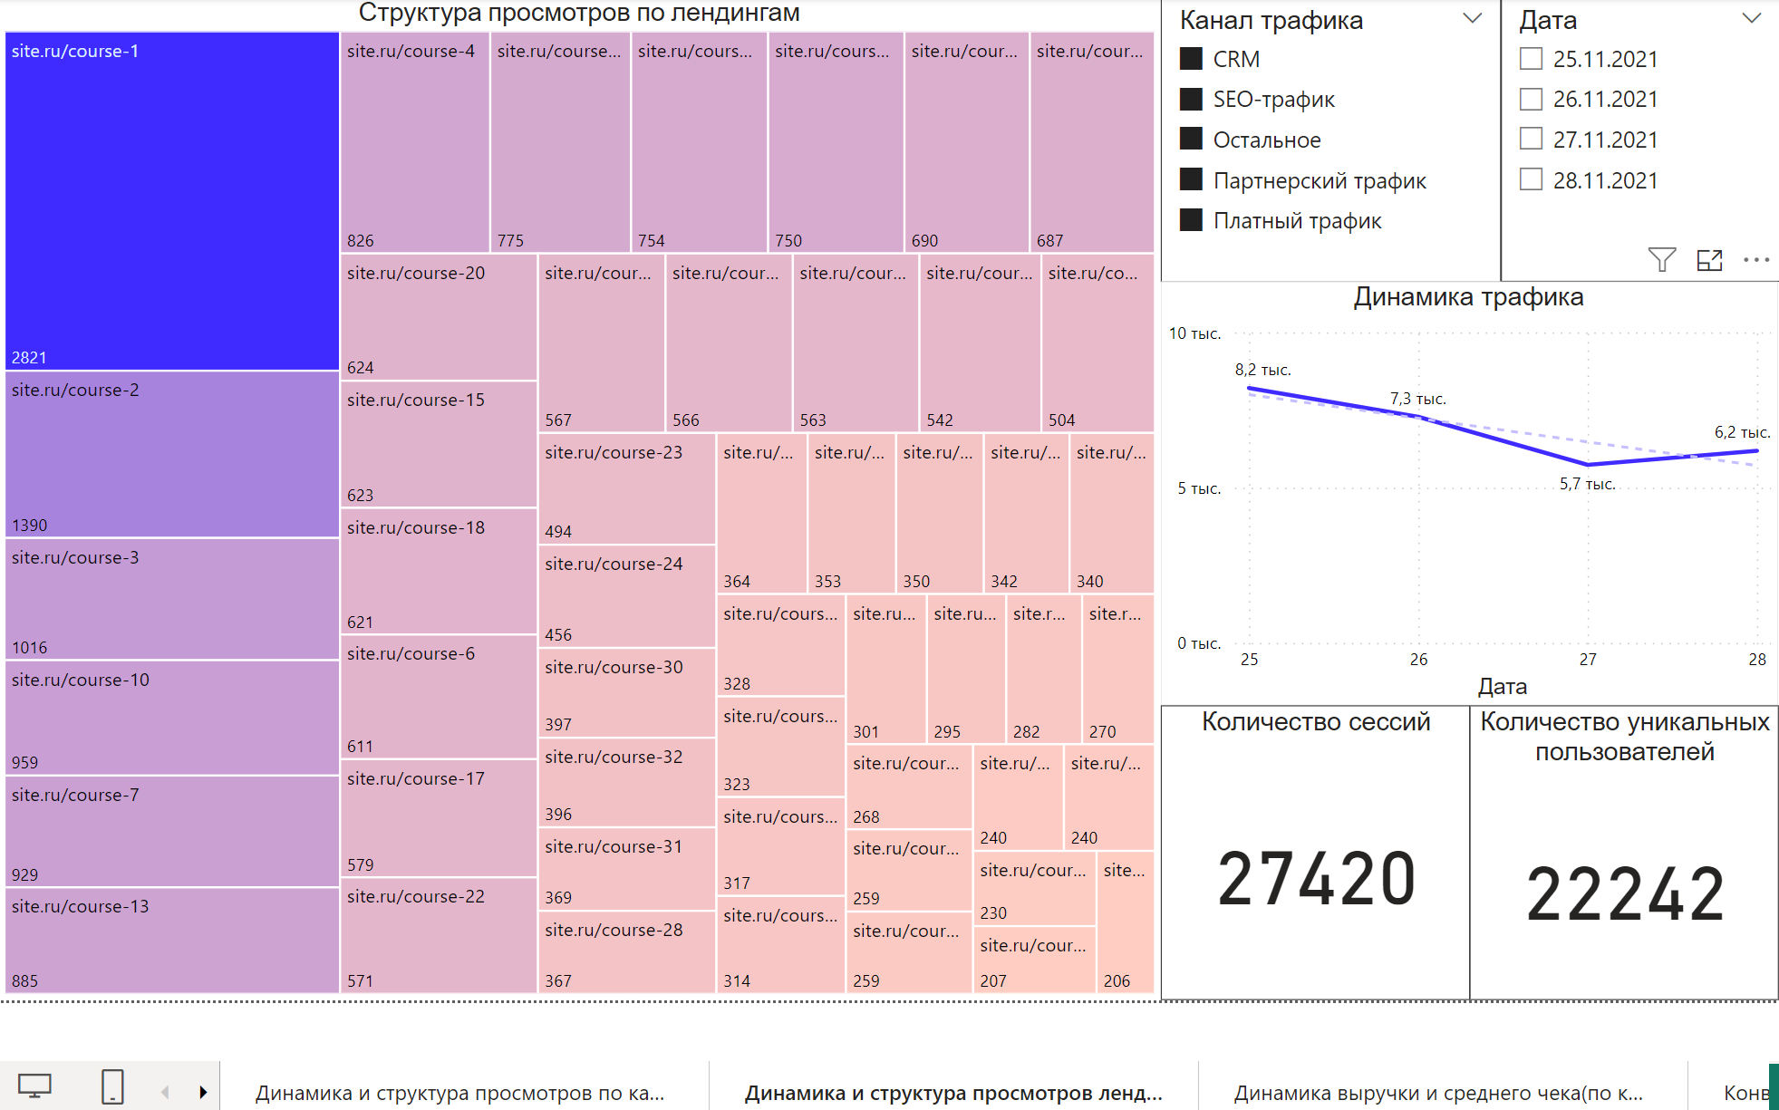
Скриншот дашборда (задание 6)
Здесь можно посмотреть динамику
и структуру просмотров по лендингам
Текст цифры 30 кегль
Текст описание 10 кегль, в строке 25 сим. максимум 4 строки

Slide 11
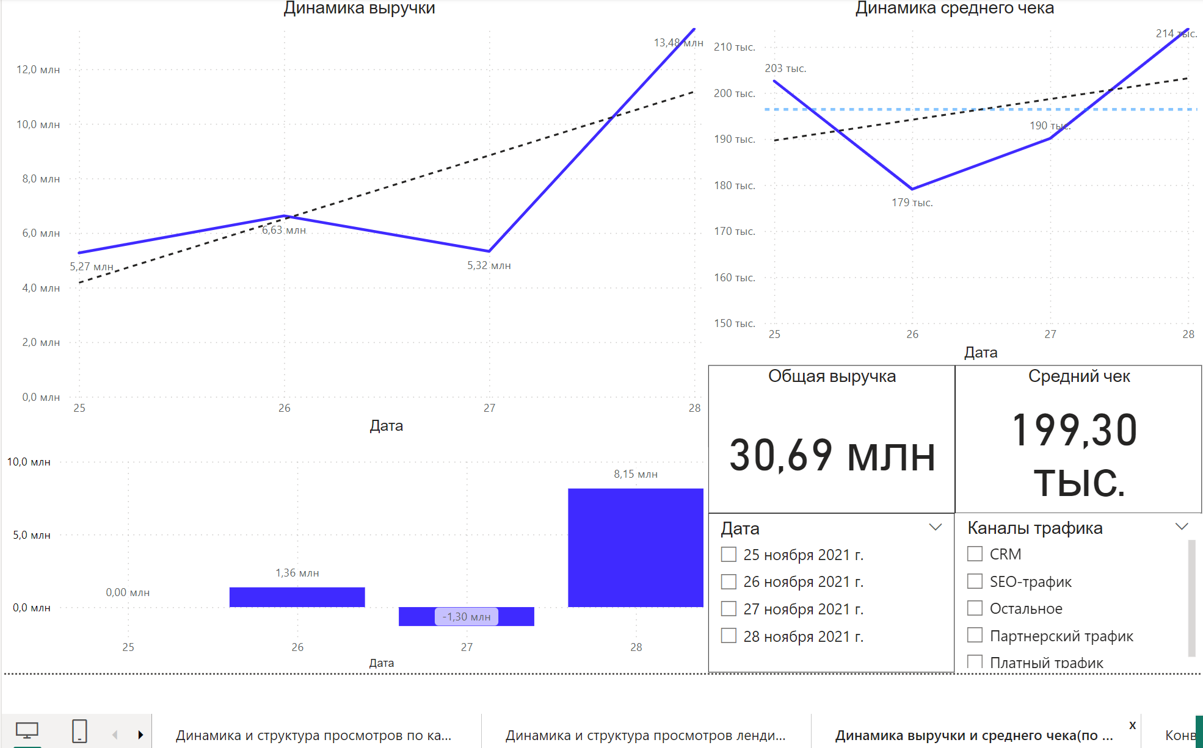
Скриншот дашборда (задание 6)
Здесь можно посмотреть динамику
выручки и среднего чека
Текст цифры 30 кегль
Текст описание 10 кегль, в строке 25 сим. максимум 4 строки

Slide 12
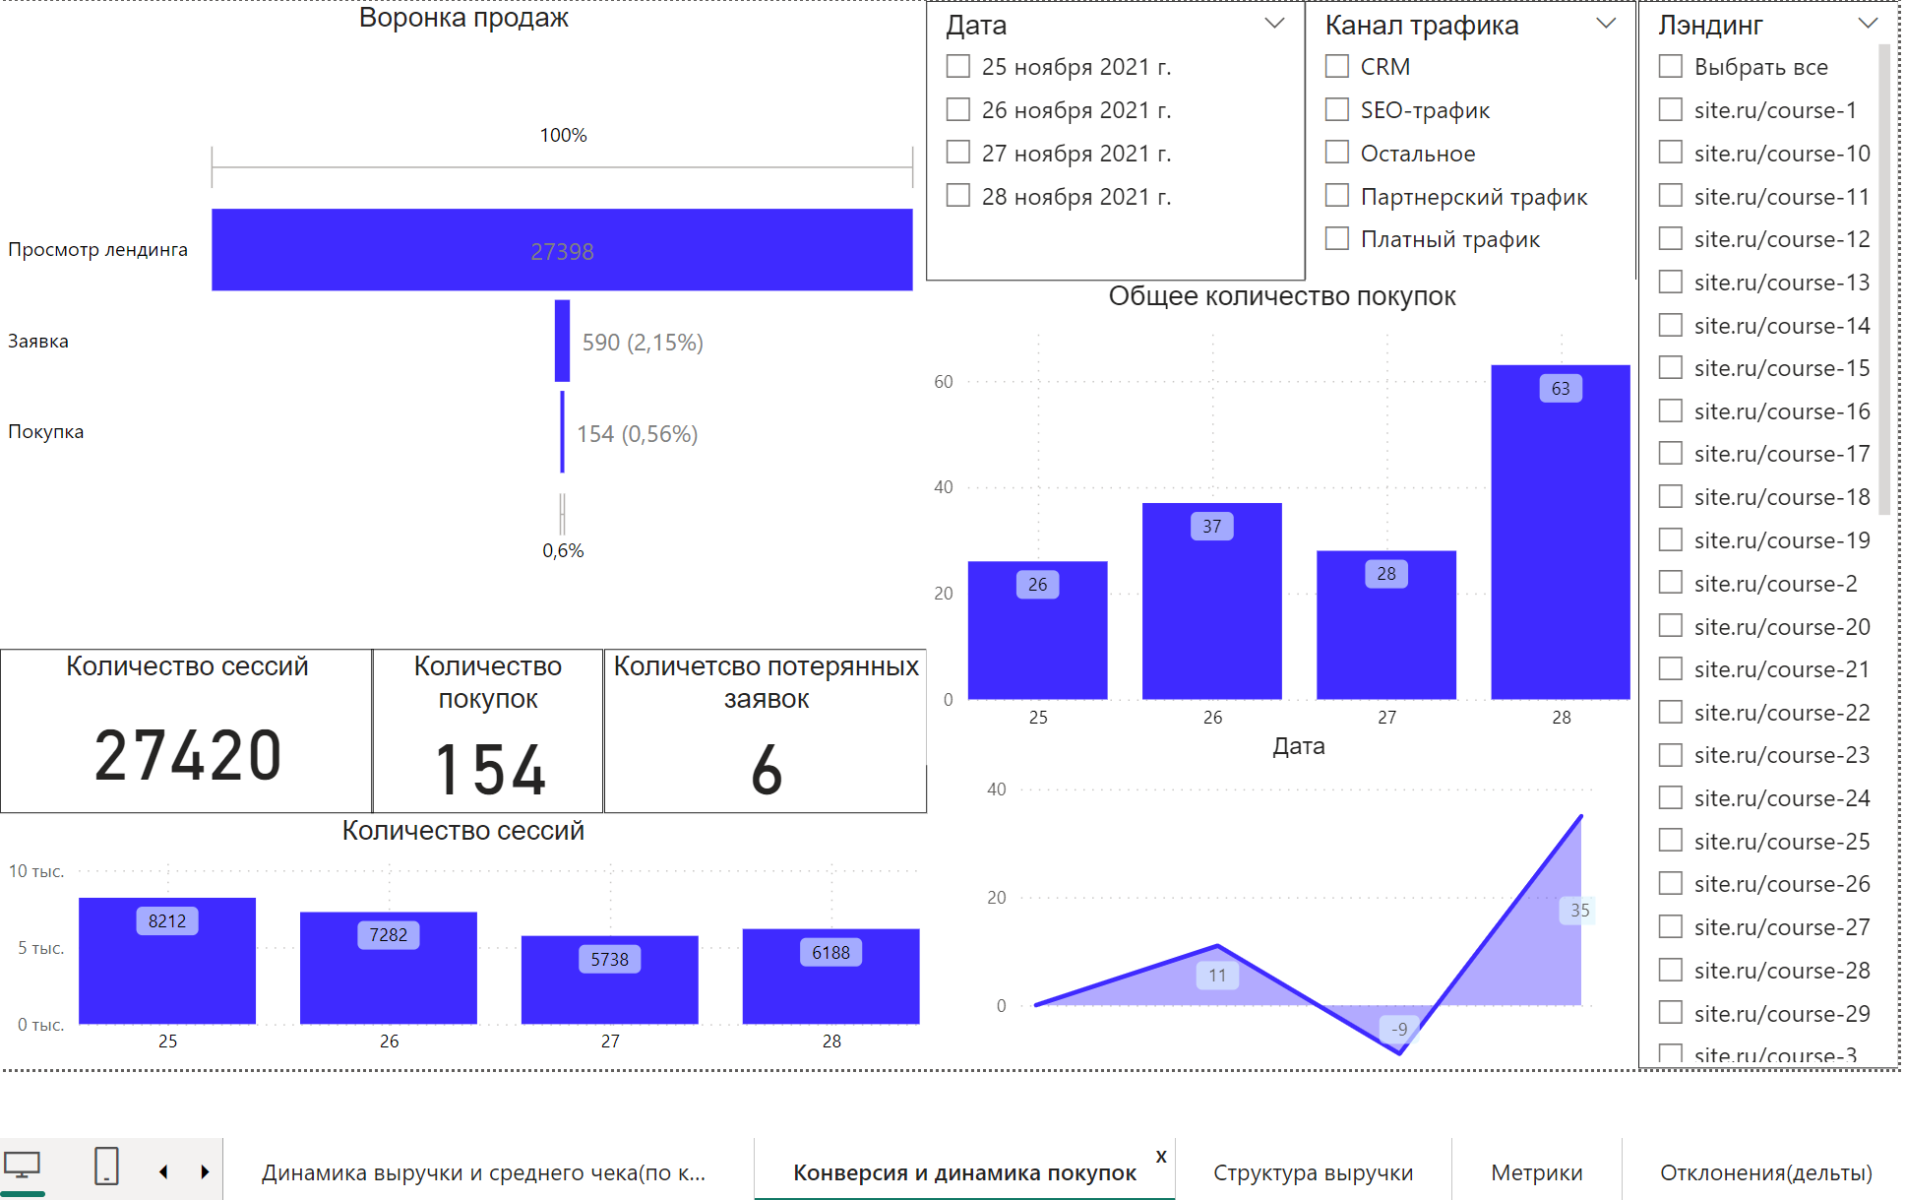
Скриншот дашборда (задание 6)
Здесь можно посмотреть конверсию
и динамику покупок
Текст цифры 30 кегль
Текст описание 10 кегль, в строке 25 сим. максимум 4 строки

Slide 13
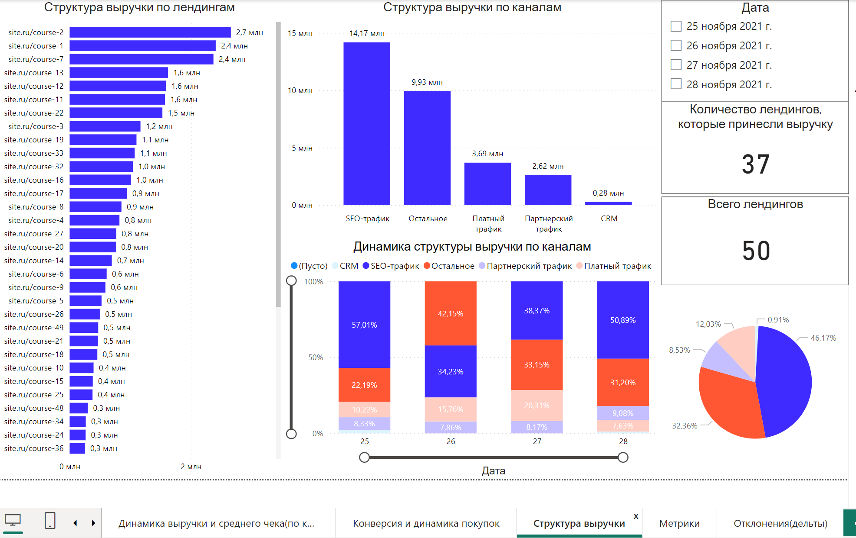
Скриншот дашборда (задание 6)
Здесь можно посмотреть структуру
выручки по каналам и лендингам
Текст цифры 30 кегль
Текст описание 10 кегль, в строке 25 сим. максимум 4 строки

Slide 14
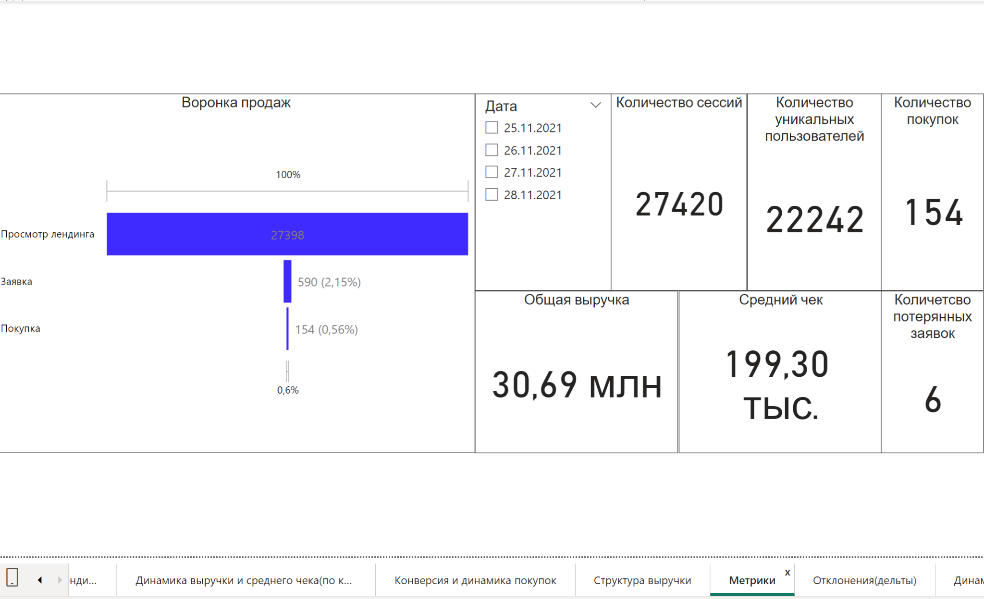
Скриншот дашборда (задание 6)
Здесь можно посмотреть основные
метрики
Текст цифры 30 кегль
Текст описание 10 кегль, в строке 25 сим. максимум 4 строки

Slide 15
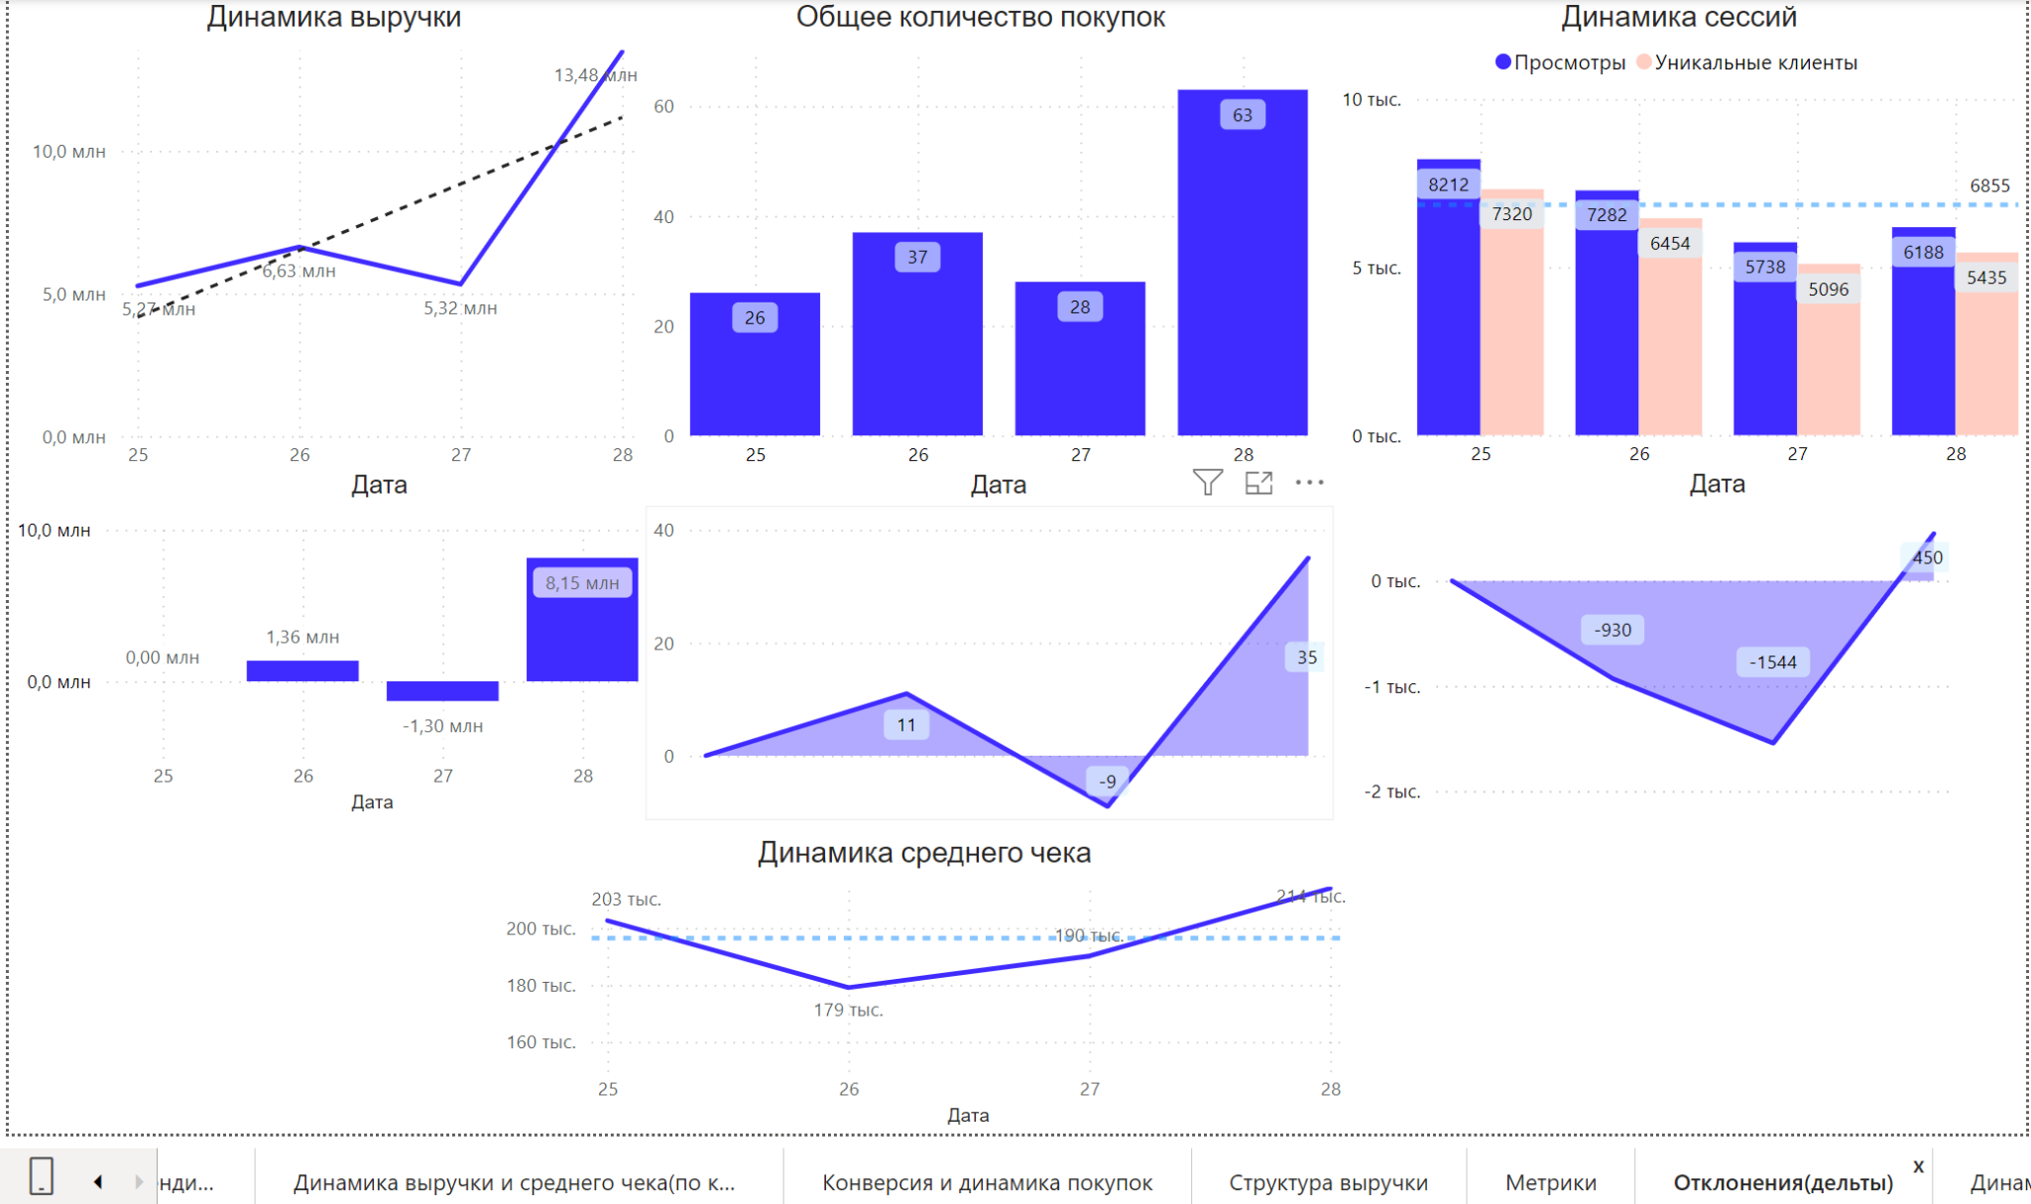
Скриншот дашборда (задание 6)
Здесь можно посмотреть отклонения
Текст цифры 30 кегль
Текст описание 10 кегль, в строке 25 сим. максимум 4 строки

Slide 16
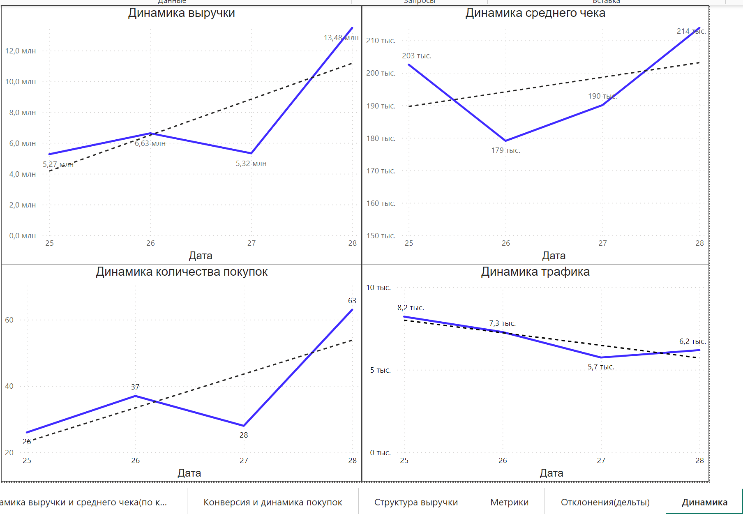
Скриншот дашборда (задание 6)
Здесь можно посмотреть динамику
Текст цифры 30 кегль
Текст описание 10 кегль, в строке 25 сим. максимум 4 строки

Slide 17
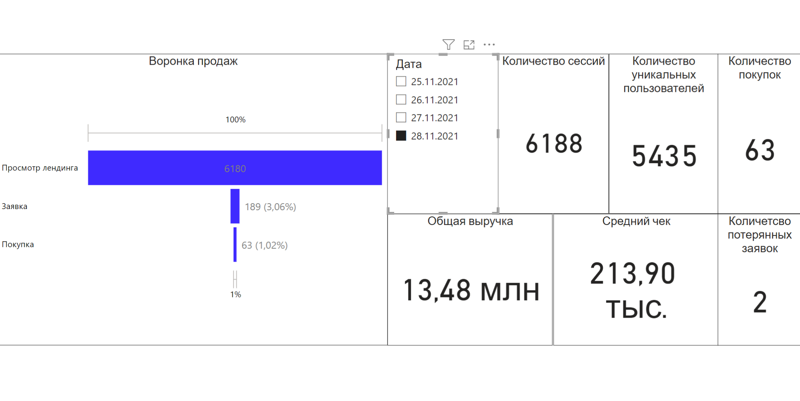
Вижуал, отвечающий на вопрос 1 (задание 6)
Обязательный слайд
1. Каковы значения метрик на
вчерашний день?

Slide 18
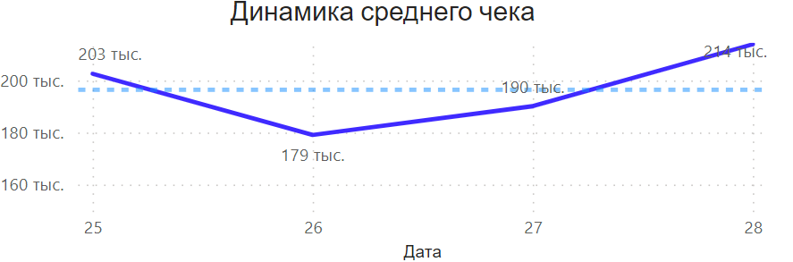
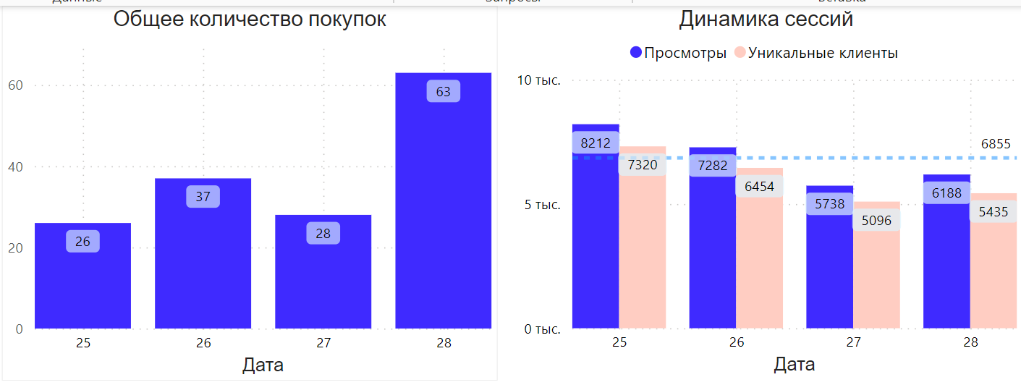
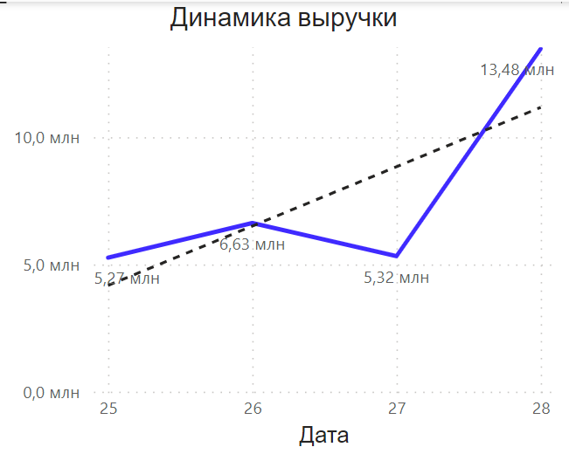
Вижуал, отвечающий на вопрос 2 (задание 6)
1.Где наибольшие отклонения
по сравнению с прошлым днем?
На какую метрику обратить
внимание?

Slide 19
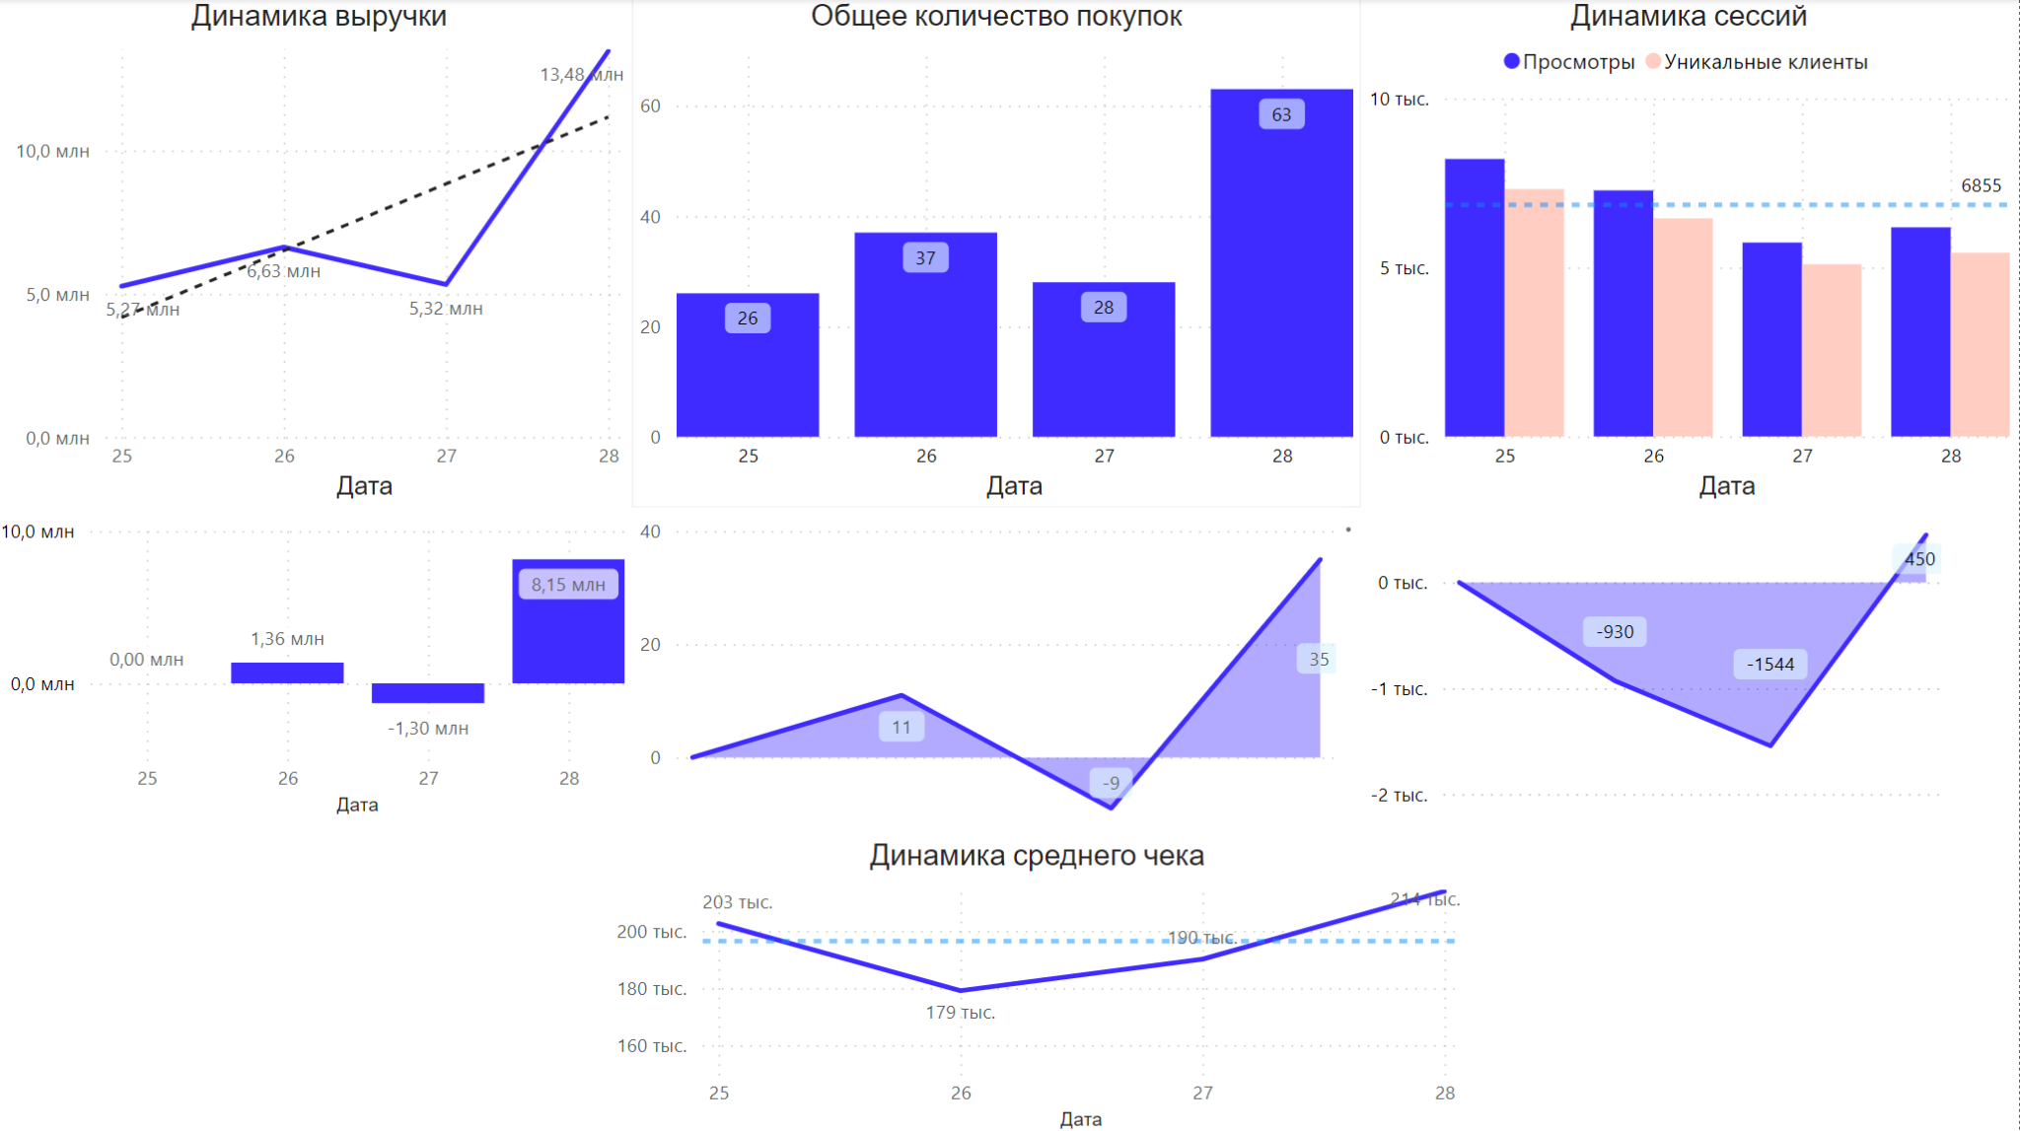
Вижуал, отвечающий на вопрос 3 (задание 6)
На сколько изменились
метрики?

Slide 20
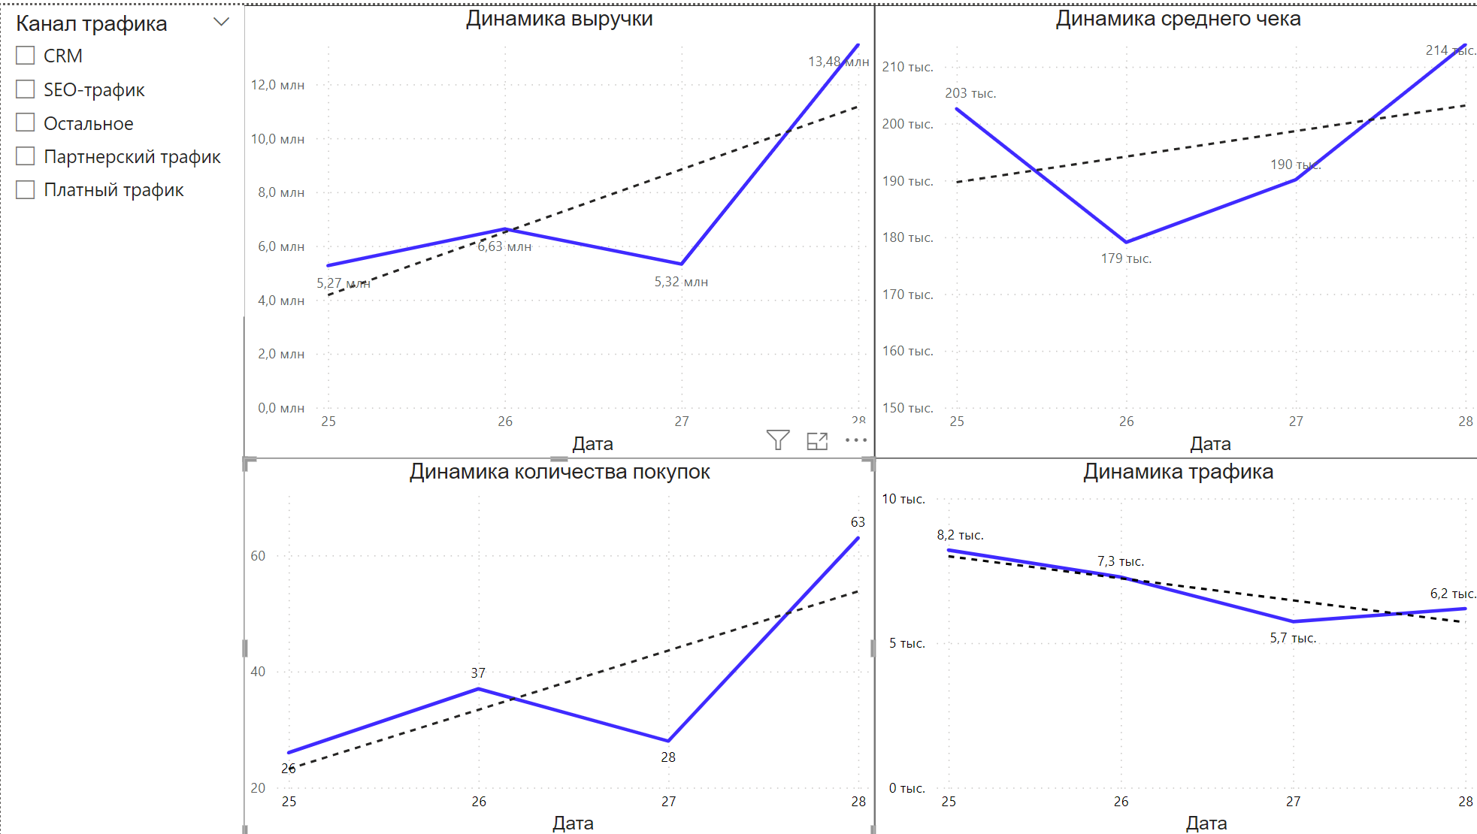
Вижуал, отвечающий на вопрос 4 (задание 6)
1. Какая тенденция/тренд?

Slide 21
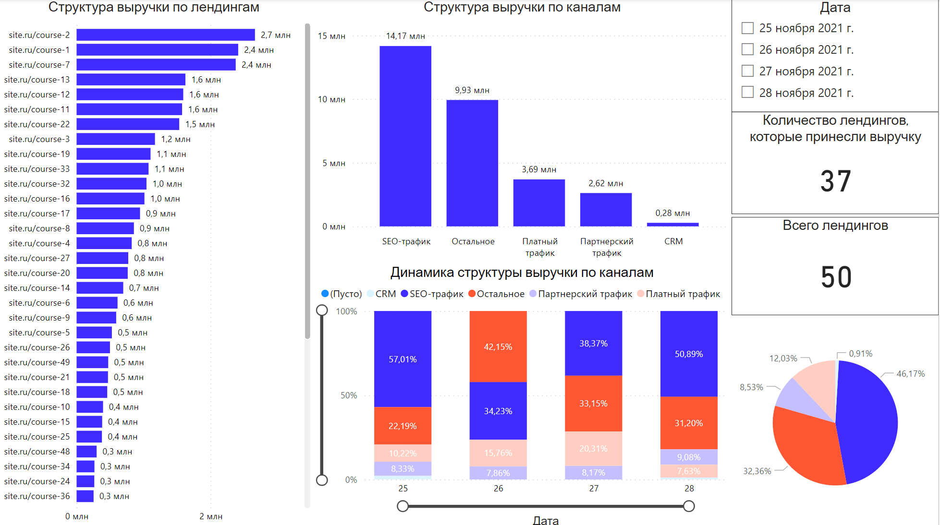
Вижуал, отвечающий на вопрос 5 (задание 6)
1. Какая динамика и структура?

Slide 22
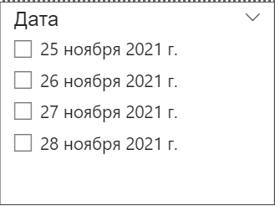
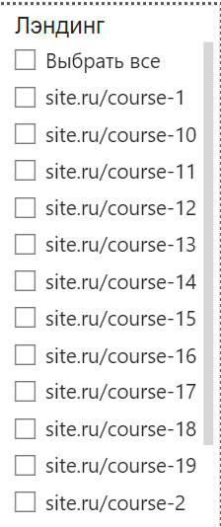
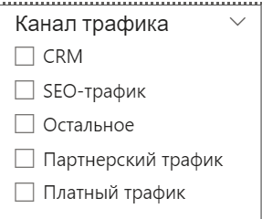
Навигация по дашборду (Задание 7)
-В дашбордах есть срезы по датам, каналам трафика и лендингам. Их нужно/можно использовать для оценки структуры.
Текст цифры 30 кегль
Текст описание 10 кегль, в строке 25 сим. максимум 4 строки
Notes:
Укажите стрелочками на скриншоте, куда нужно нажимать и куда смотреть

Slide 23
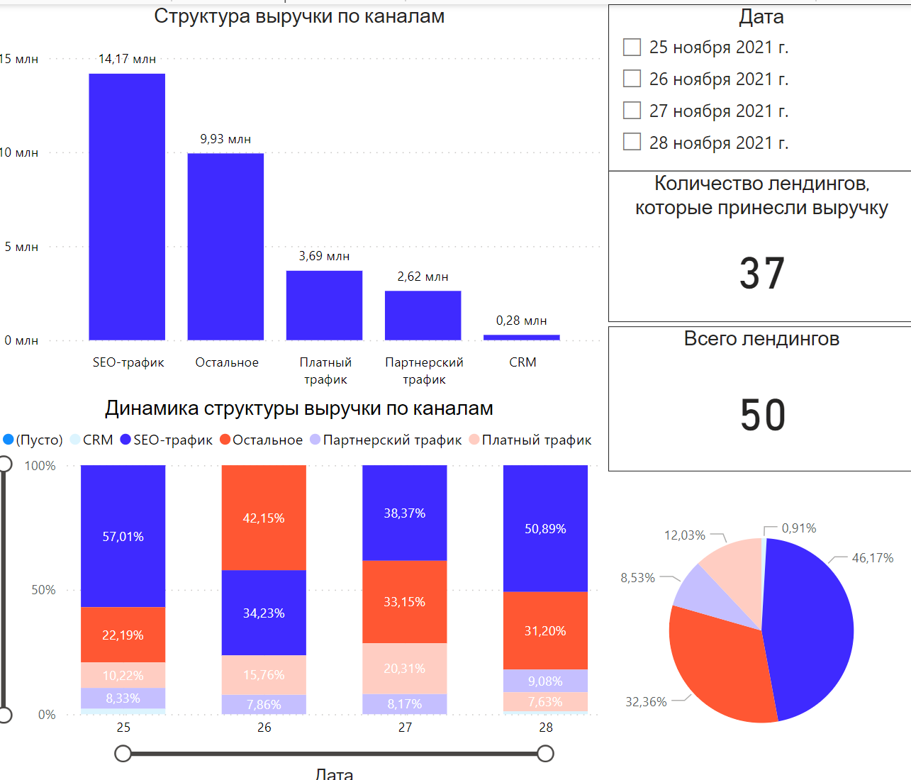
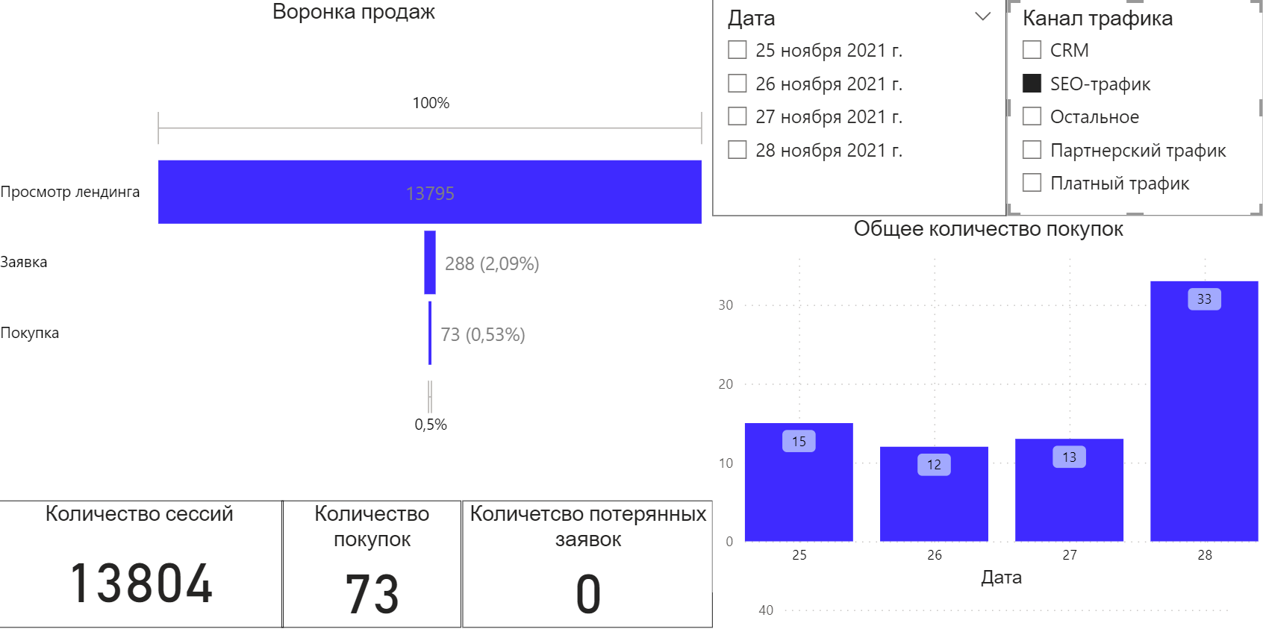
Вывод 1 (задание 9)
Наибольшую долю выручки, покупок и количества просмотров занимает SEO-трафик
Текст цифры 30 кегль
Текст описание 10 кегль, в строке 25 сим. максимум 4 строки
Notes:
Пример вывода на текущем периоде.

Slide 24
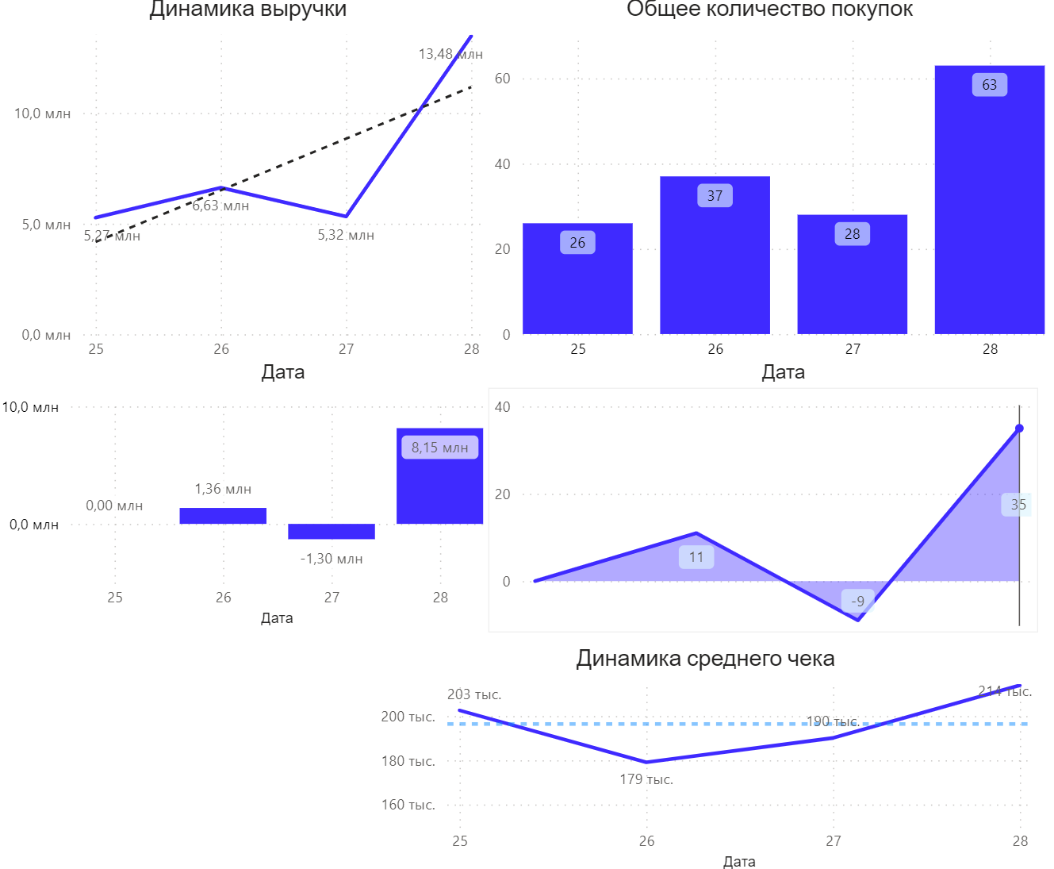
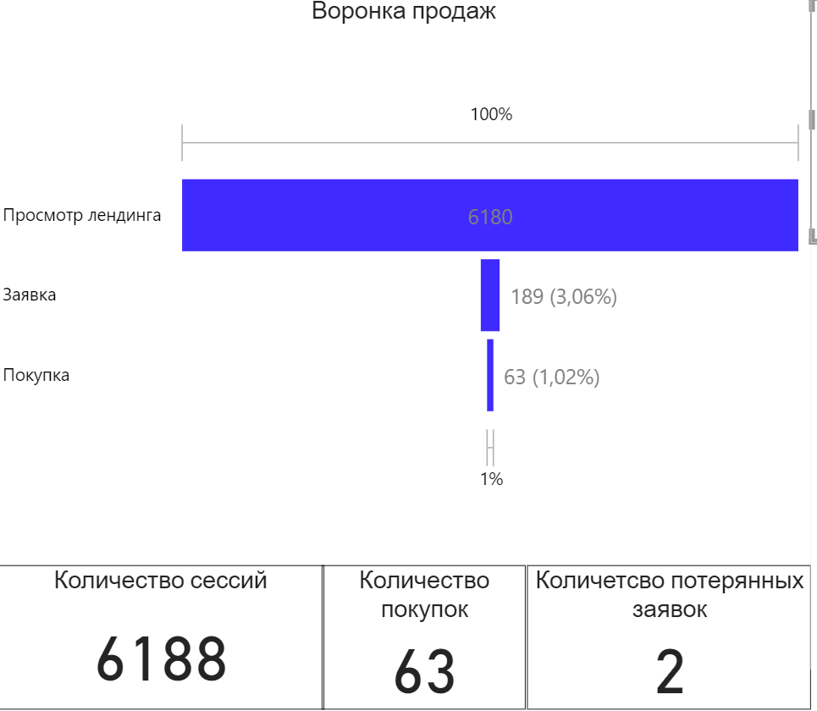
Вывод 2 (задание 9)
Наибольшие значения среднего чека, выручки, конверсии и количества покупок - 28 числа.
Больше всего метрики просели 27 числа.
Текст цифры 30 кегль
Текст описание 10 кегль, в строке 25 сим. максимум 4 строки
Notes:
Пример вывода на текущем периоде.

Slide 25
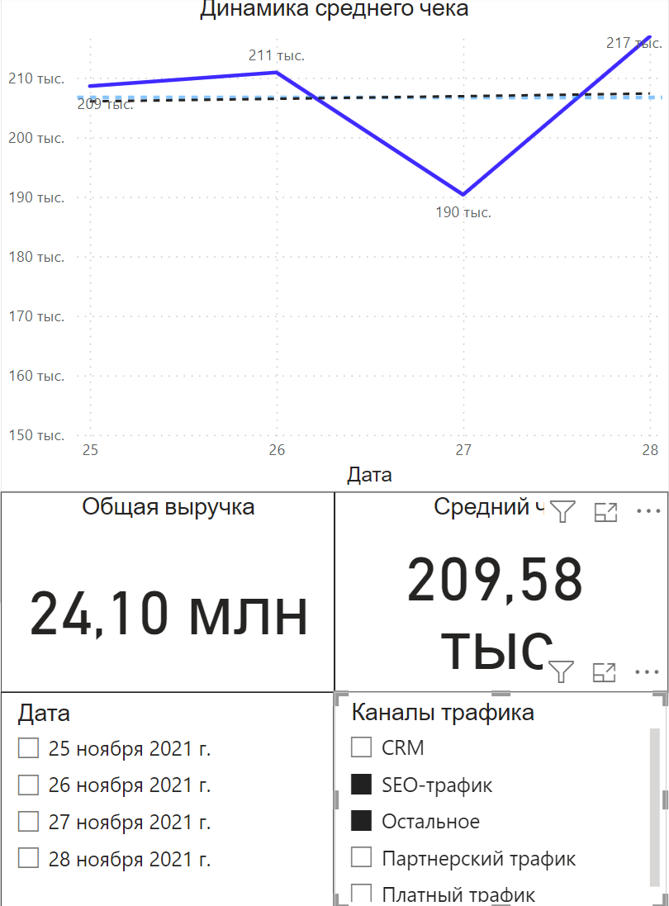
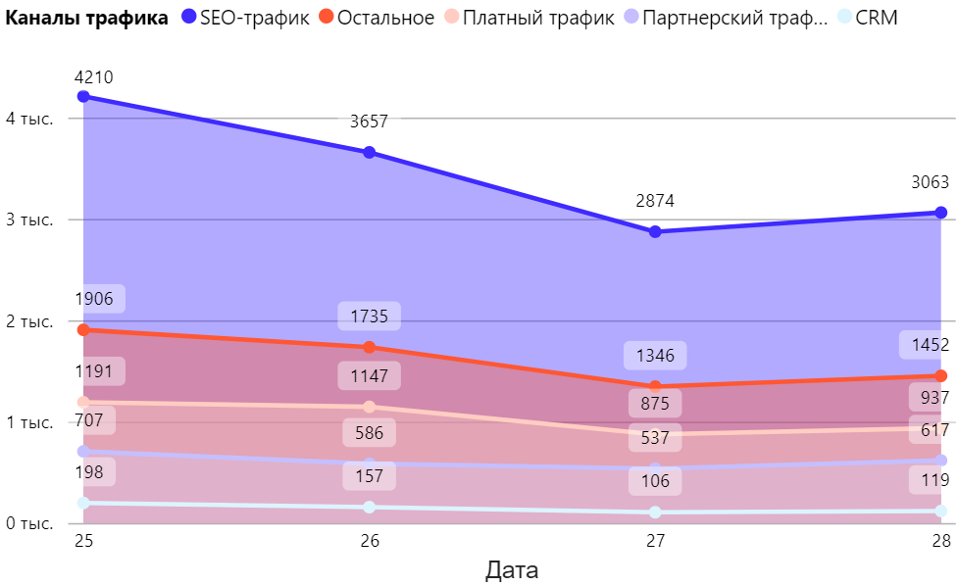
Вывод 3 (задание 9)
Больше всего метрики просели 27 числа, так как просели показатели SEO и прочего трафика
Текст цифры 30 кегль
Текст описание 10 кегль, в строке 25 сим. максимум 4 строки
Notes:
Пример вывода на текущем периоде.

Slide 26
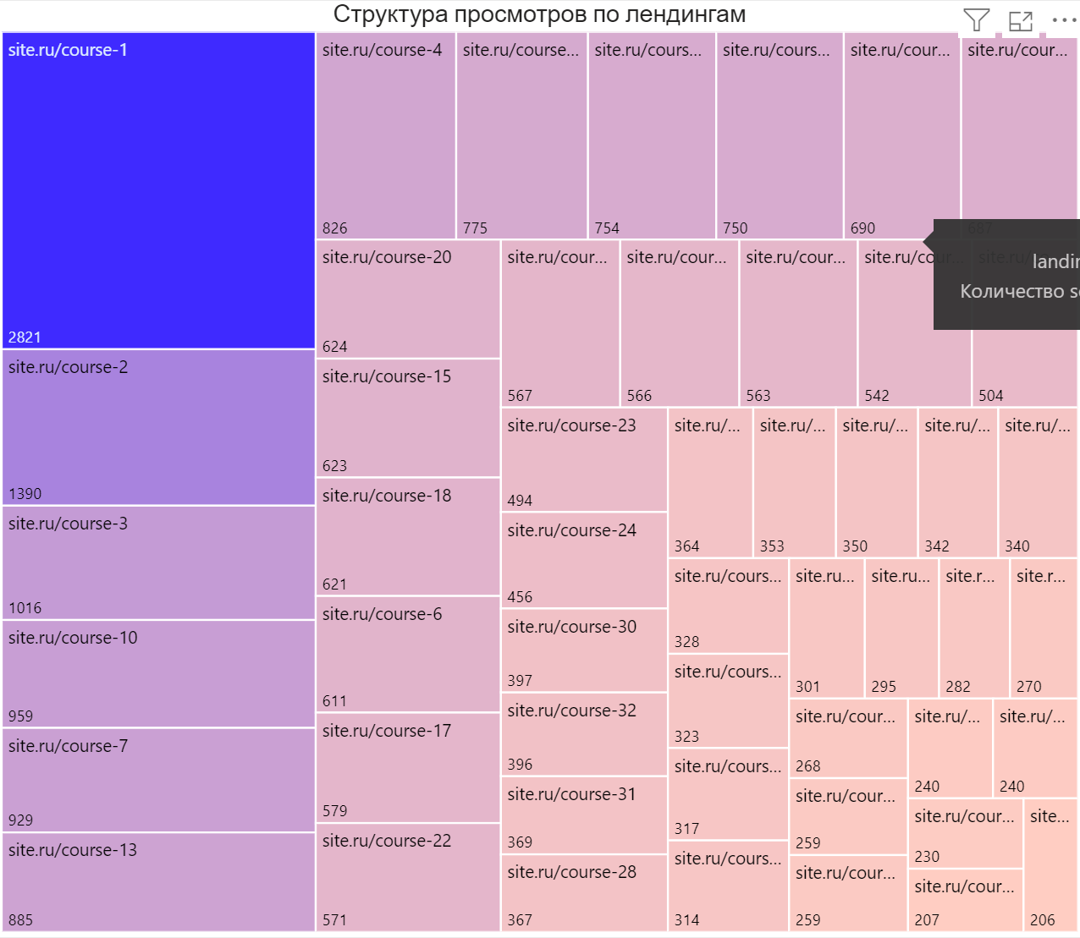
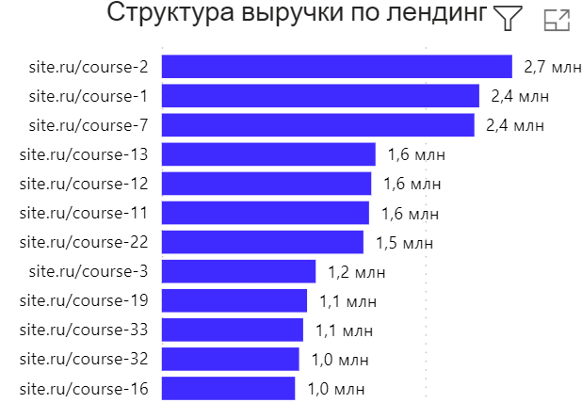
Вывод 4 (задание 9)
ТОП 3 лендинговые страницы
-site.ru/course-2
-site.ru/course-1
-site.ru/course-7
Текст цифры 30 кегль
Текст описание 10 кегль, в строке 25 сим. максимум 4 строки
Notes:
Пример вывода на текущем периоде.

Slide 27
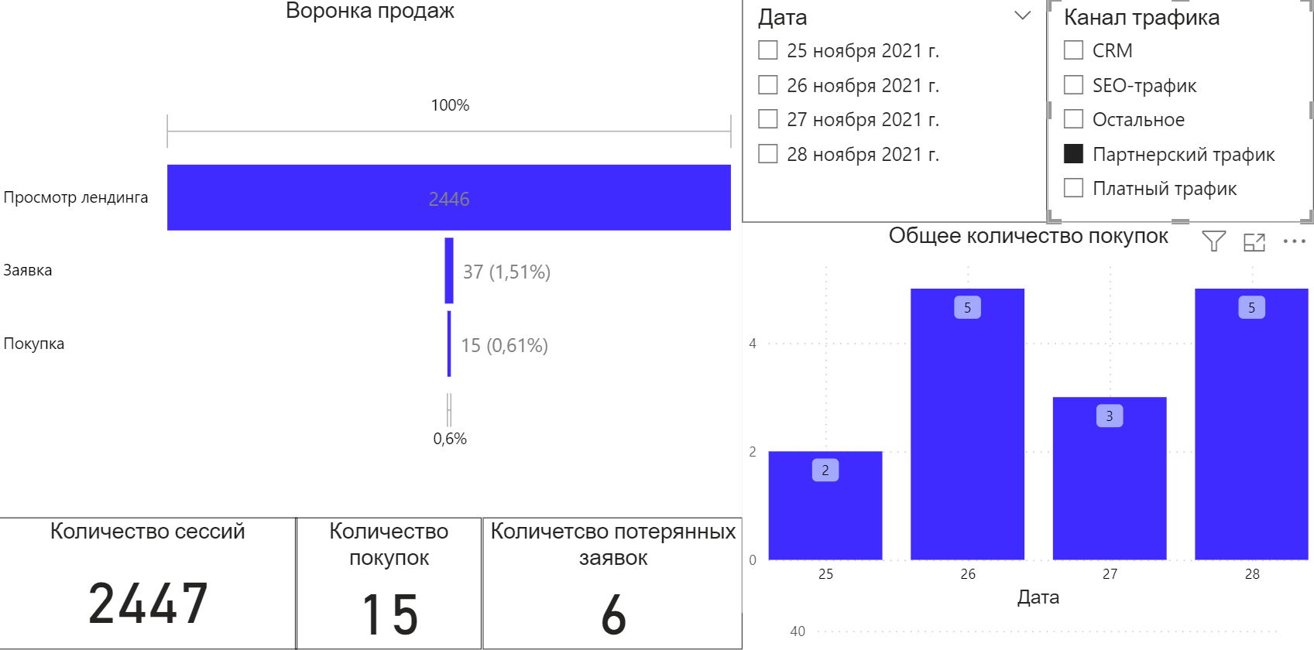
Вывод 5 (задание 9)
По партнерскому каналу трафика потеряно 6 заявок
Текст цифры 30 кегль
Текст описание 10 кегль, в строке 25 сим. максимум 4 строки
Notes:
Пример вывода на текущем периоде.

Slide 28
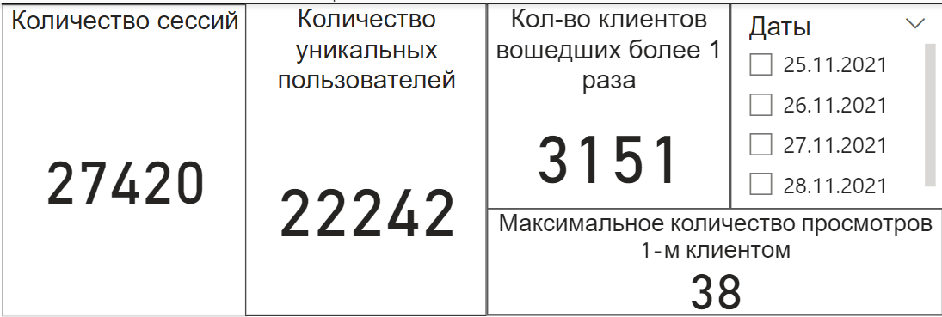
Вывод 6 (задание 9)
Есть клиенты совершившие несколько действий, один их них совершил 38, необходимо разобраться в причине.
Текст цифры 30 кегль
Текст описание 10 кегль, в строке 25 сим. максимум 4 строки
Notes:
Пример вывода на текущем периоде.

Slide 29
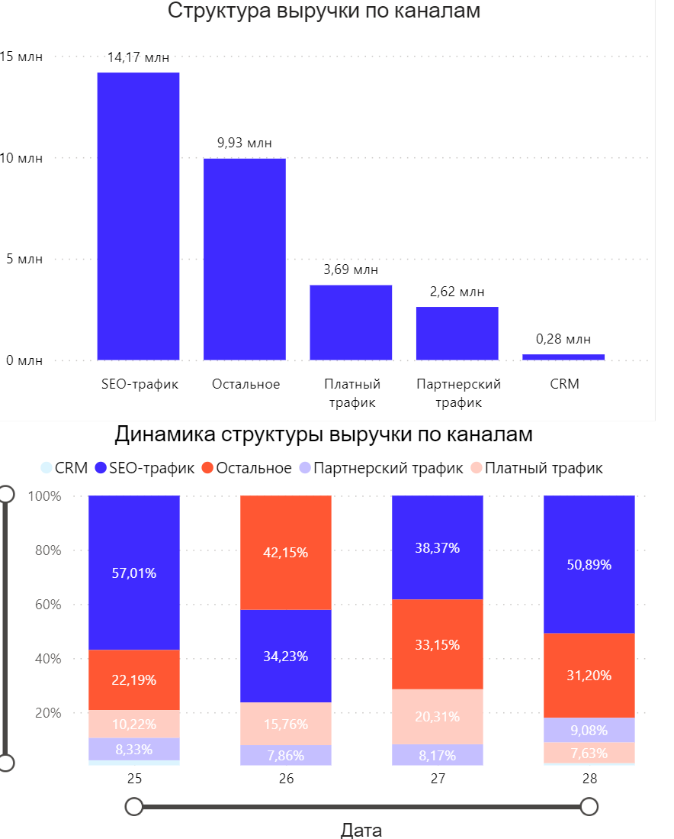
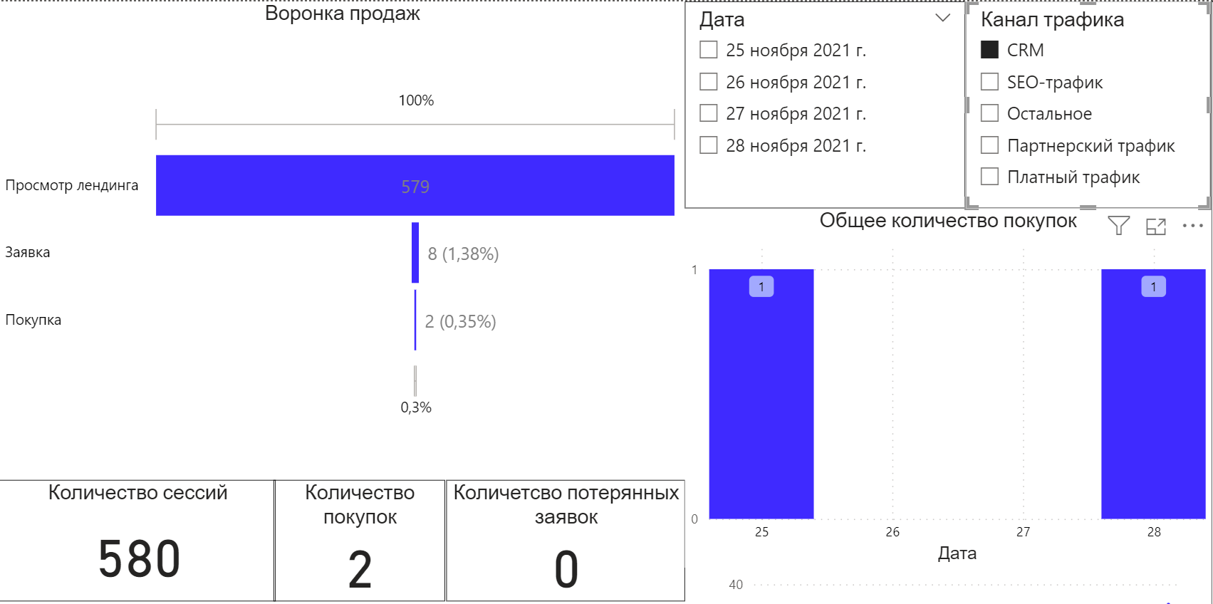
Решение №1 по итогам анализа
(задание 10)
Текст цифры 30 кегль
Текст описание 10 кегль, в строке 25 сим. максимум 4 строки
Самый слабый канал - CRM, нужно более детально проанализировать причины столь низких просмотров, конверсий в заявку и конверсий в покупку, либо отключить.
Notes:
И другие комментарии к слайду

Slide 30
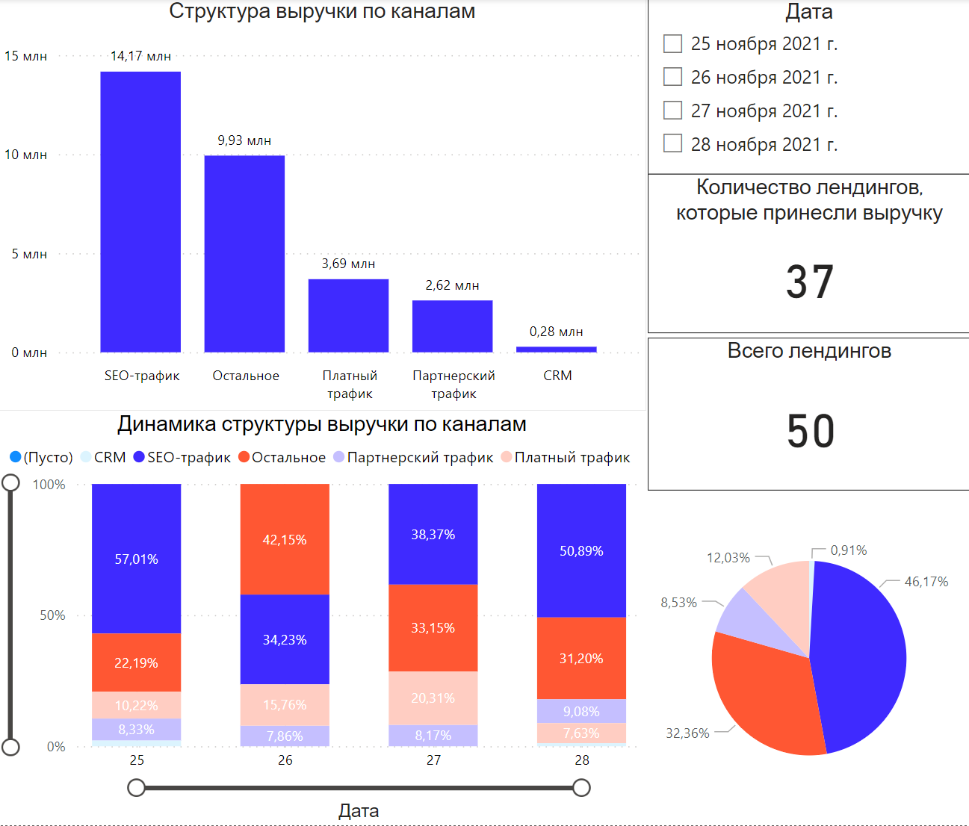
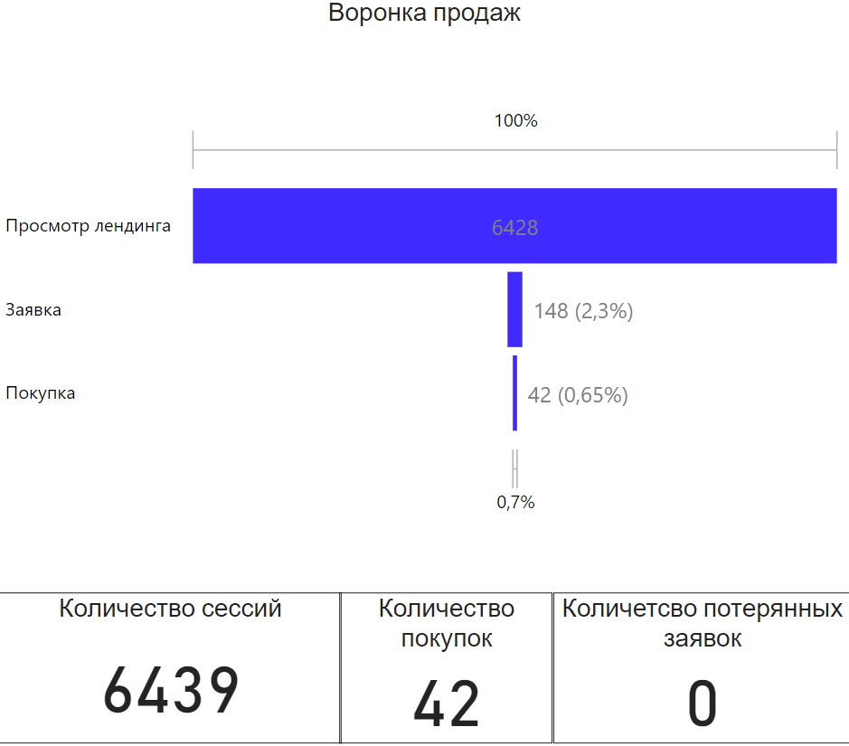
Решение №2 по итогам анализа
(задание 10)
Текст цифры 30 кегль
Текст описание 10 кегль, в строке 25 сим. максимум 4 строки
Нужно более детально исследовать канал Остальное, так как этот канал дает 32,36% выручки и является 2м по покупкам и просмотрам.
Notes:
И другие комментарии к слайду

Slide 31
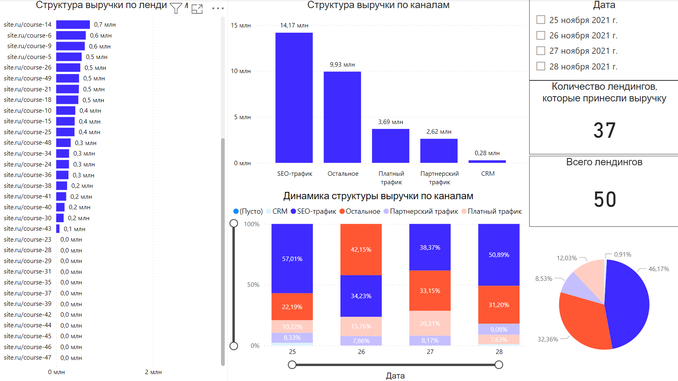
Решение №3 по итогам анализа
(задание 10)
Текст цифры 30 кегль
Текст описание 10 кегль, в строке 25 сим. максимум 4 строки
13 из 50 лендингов не дали ни одной продажи, необходимо пересмотреть их содержание, либо отключить
Notes:
И другие комментарии к слайду

Slide 32

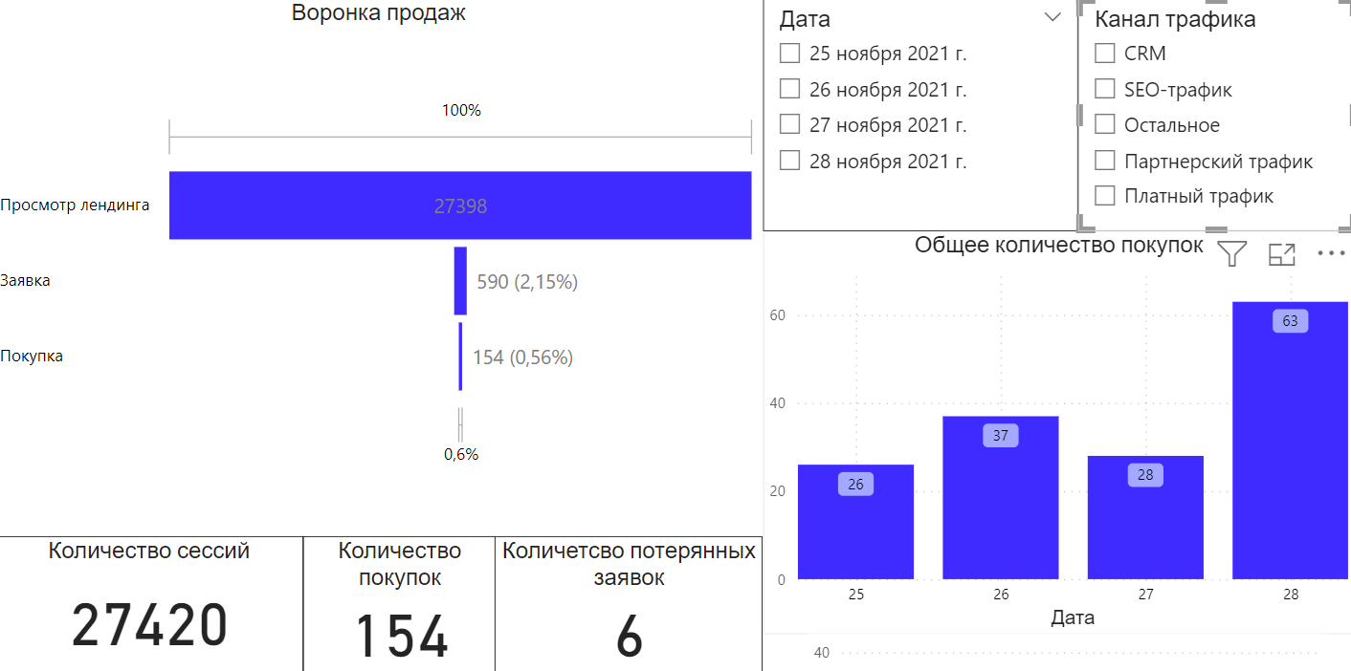
Решение № 4 по итогам анализа
(задание 10)
Текст цифры 30 кегль
Текст описание 10 кегль, в строке 25 сим. максимум 4 строки
Необходимо пересмотреть процесс обработки заявок по партнерскому трафику, так как за 4 дня было потеряно 6 заявок
Notes:
И другие комментарии к слайду

Slide 33
Все выводы по дашборду
Наибольшую долю выручки, покупок и количества просмотров занимает SEO-трафик |  | Наибольшие значения среднего чека, выручки, конверсии и количества покупок - 28 числа. Больше всего метрики просели 27 числа. |  | Больше всего метрики просели 27 числа, так как просели показатели SEO и прочего трафика
ТОП 3 лендинговые страницы -site.ru/course-2 -site.ru/course-1 -site.ru/course-7 |  | По партнерскому каналу трафика потеряно 6 заявок |  | Есть клиенты совершившие несколько действий, один их них совершил 18, необходимо разобраться в причине.
Подзаголовок
Полужирный, 12 кегль
Текст
10 кегль, в строке 15 сим. максимум 3 строки 6-8 пунктов

Slide 34

Вопросы?
Задайте пожалуйста вопросы по дашборду, и я смогу уточнить то, что осталось неясным
Текст 14 кегль, в строке 25 сим. максимум 5 строк. Выделение полужирным

